Slide 1
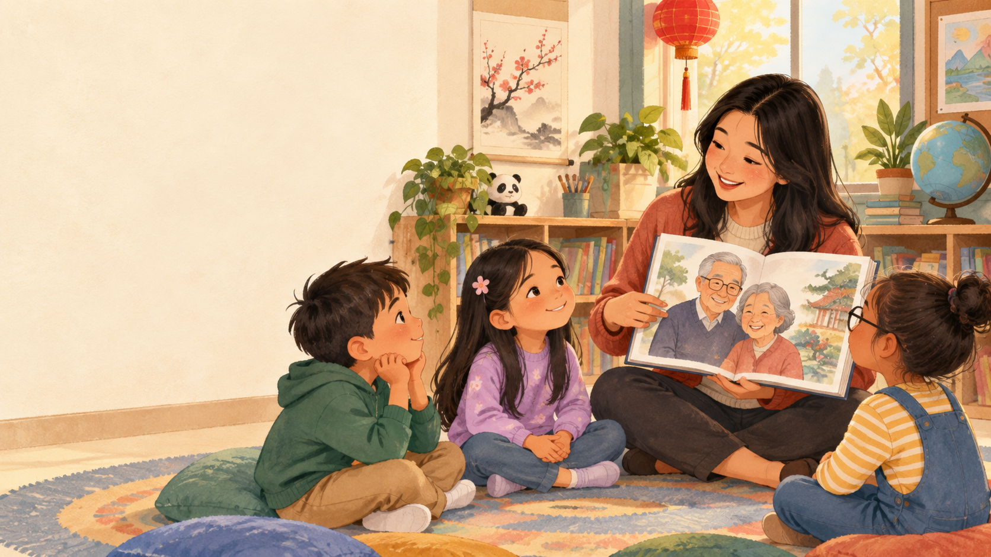
1小时 · 3-4名学生 · 1-3年级
爷爷奶奶的故事
Grandparent Stories
Across Places
用绘本、对话和写作，看见孩子的跨国家庭经验、身份认同、语言资源与批判意识。
今天我们读故事，也讲自己的故事
Dr. Guo · Tampa Bay Chinese School
01

Slide 2

今天的学习目标
What students will practice and what the teacher will document
读懂人物关系
说出家庭经验
孩子能说出爷爷奶奶/外公外婆和孩子之间发生了什么。
孩子能用中文、英文或混合语言讲一个相关记忆。
看见身份资源
提出公平问题
孩子把家庭、语言、食物、地点和自己连接起来。
孩子开始讨论语言、文化或移民经验中的“容易/不容易”。
02

Slide 3
60分钟课堂流程
A tight agenda for a small reading group
0-5 min
欢迎 + 家庭词语热身
孩子说一个称呼或一个和长辈有关的词。
5-20 min
Read-aloud 精读一本绘本
老师读，孩子用“我看到/我想到/我想问”回应。
20-32 min
孩子自己读/翻阅第二本书
Book Detective三张便利贴：人物、地点、语言/物件。
32-47 min
身份地图 + 祖辈记忆图
画图加关键词，允许中英混合表达。
47-57 min
桥梁讨论 + 分享
家庭、学校、中国、美国之间有什么连接和不容易？
57-60 min
Exit Ticket
一个新词，一个自豪的事，一个问题。
03

Slide 4
Read-aloud：听故事，也听孩子怎么连接
Prompting transnational literacy talk
看人物
看地方
看语言
谁在照顾谁？他们怎么表达爱？
故事在哪里？像不像你家的地方？
书里有什么中文、英文、称呼或声音？
看物件
看情绪
看问题
食物、照片、礼物、电话、旅行出现了吗？
孩子开心、想念、害羞、骄傲还是困惑？
有什么事情对他们来说不容易？为什么？
教师记录：原话、语言选择、转译、家庭/地方线索、孩子的“为什么”
04

Slide 5
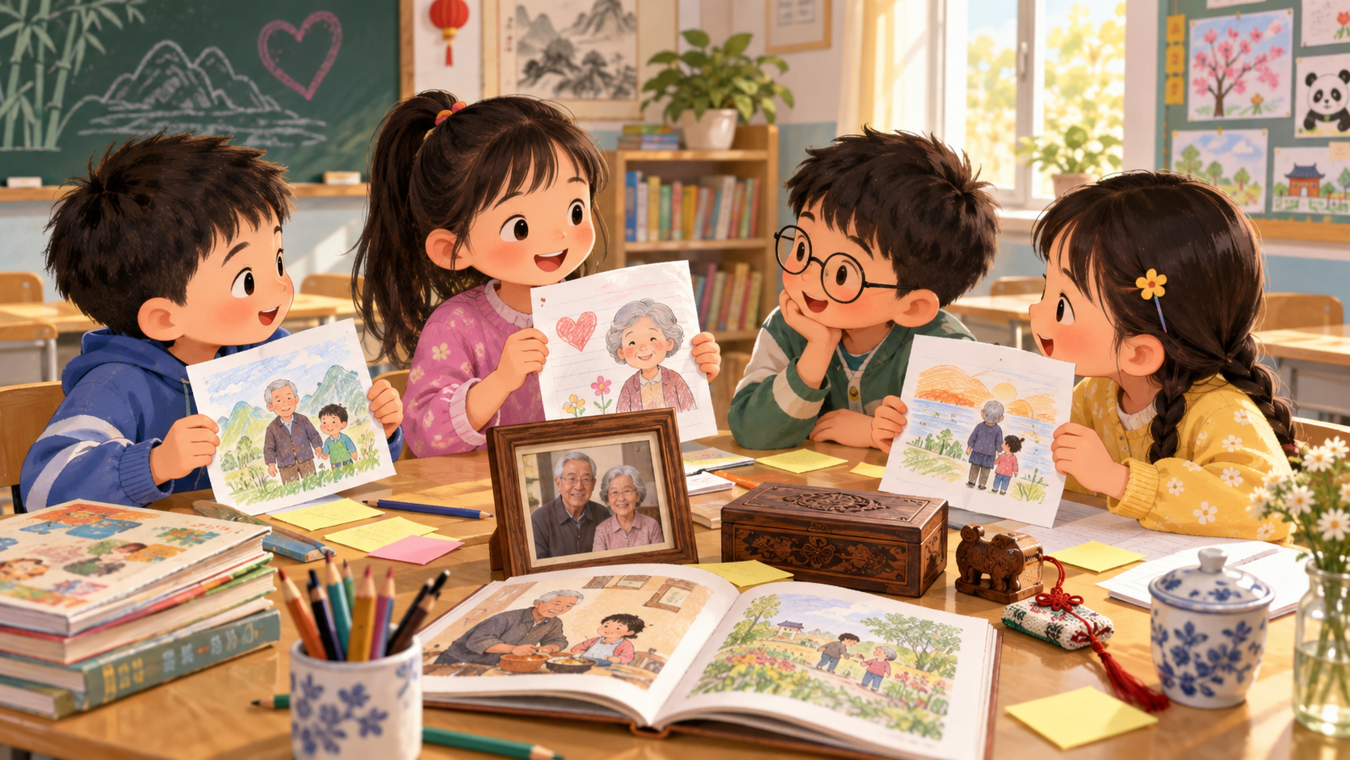
孩子自己读：Book Detective
Small-group independent browsing and evidence collection
每个孩子拿一本或两本书，边看边放三张小纸条：
1. 我看到一个关系
谁和谁？他们在做什么？
2. 我看到一个地方或物件
它让我想到哪里、谁，或什么经历？
3. 我看到一个语言资源
中文/英文/称呼/声音/身体动作都可以。
Share sentence: “这让我想到…… / This reminds me of …”
05

Slide 6
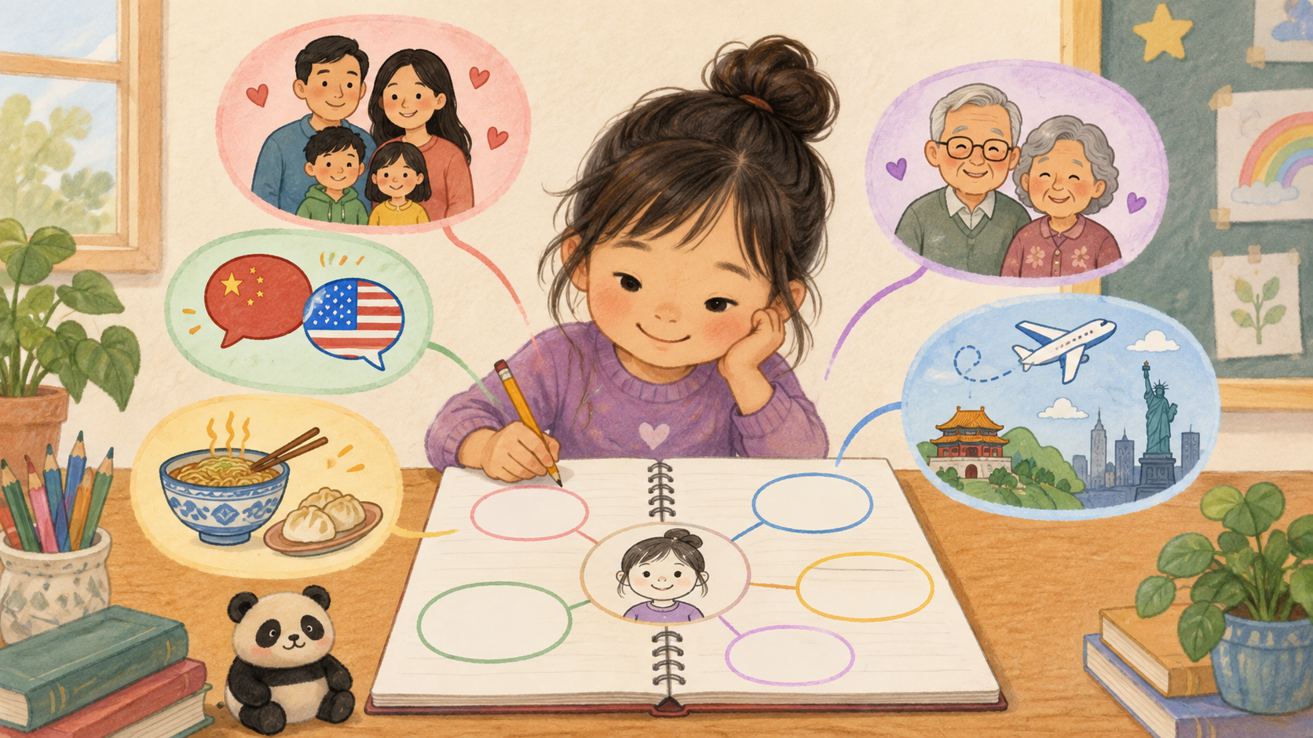
Literacy Activity 1：我的家庭与身份地图
Drawing first, then labeling in Chinese, English, or both
学生任务
把“我”画在中间。外面画或写六个连接：家人、语言、食物、地点、节日、一个和爷爷奶奶/外公外婆有关的记忆。
收集什么？
追问什么？
孩子选择哪些身份资源，以及如何用图像和语言连接。
哪一个最像你？哪一个你想让别人知道？
可听见的数据
孩子的自发词语、中英转换、家庭故事、沉默后才说出的细节。
06

Slide 7
Literacy Activity 2：两地之间的桥
From identity affirmation toward critical consciousness
桥的两边
一边可以是家/中国/爷爷奶奶，另一边可以是学校/美国/朋友。
桥上放什么
语言、照片、微信/电话、食物、旅行、节日、故事、礼物。
关键问题
什么时候讲中文很容易？什么时候不容易？谁帮你？谁不懂？
Anchor phrase: “我希望别人知道…… / I wish people knew …”
07

Slide 8
分享与Exit Ticket
Closing the class while preserving usable data
分享一句
回应一句
我画的是…… 因为……
我也…… / 我不一样的是……
新词一个
自豪一个
今天我学到：____
我为____感到骄傲。
问题一个
关于家庭、语言、故事或中国/美国，我还想问：____
08

